Slide 1
আজকের ক্লাসে সবাইকে স্বাগতম

Slide 2
শিক্ষক পরিচিতি
পাঠ পরিচিতি
মোঃ আনোয়ার হোসেন
সহকারী শিক্ষক
ছাতক জালালিয়া ফাযিল মাদ্রাসা
ছাতক,সুনামগঞ্জ।
মোবাইল-০১৭২৭ ২৩৭০৬৬
E-mail- info.anowarmp@gmail.com
গনিত
৭ম শ্রেণি
২য় অধ্যায়
লাভ ক্ষতি ।

Slide 3
শিখনফলঃ ১। লাভ ও ক্ষতি কী তা বলতে পারবে। ২। লাভ ও ক্ষতির সূত্র গঠন করতে পারবে। ৩। সূত্র প্রয়োগ করে লাভ ও ক্ষতি নির্ণয় করতে পারবে।

Slide 4
লাভ এবং ক্ষতি কি ?
কোন জ়িনিস যে মূল্যে ক্রয় করা হয় তাকে ক্রয়মূল্য বলে।
এবং যে মুল্যে বিক্রয় করা হয় তাকে বিক্রয়মূল্য বলে।

Slide 5
সমাধান করি

Slide 6
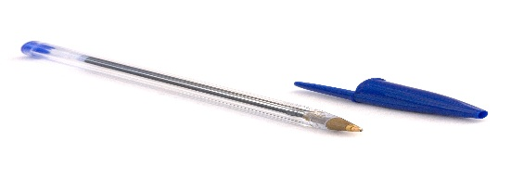
চল অনুধাবন করার চেষ্টা করি ।
১টি কলম ৪ টাকায় কিনে ৫ টাকায় বিক্রয় করলে কত লাভ বা ক্ষতি হবে?

Slide 7
একক কাজ

Slide 8
বাড়ির কাজ
১। একটি ছাগল ৫০০ টাকায় ক্রয় করে ৬০০ টাকায় বিক্রয় করলে কত লাভ হবে?
২। টাকায় ৪টি দরে আমলকি কিনে টাকায় ৫টি দরে বিক্রয় করলে কত লাভ বা ক্ষতি হব?

Slide 9
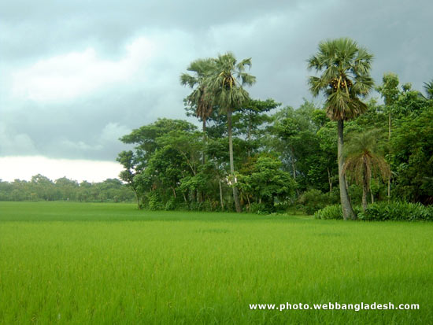
সবাইকে ধন্যবাদ

